Slide 1

COLEGIO
“HERMANOS CARRERA”
PROFESORAS: CLAUDIA ARCE FLORES
CLAUDIA CAVIERES JARA
ISABEL PÉREZ RODRÍGUEZ
VERÓNICA ROSALES CAMPOS
ASIGNATURA: LENGUAJE Y COMUNICACIÓN
CURSOS: 5° _6°_7°_8° BÁSICO

Slide 2
OBJETIVO DE LA CLASE
Analizar estructura de la noticia, incorporando los elementos en la escritura de una noticia del libro Quique hache detective

Slide 3

RECORDEMOS
¿Qué es un texto NO literario?
Ejemplos
¿Qué es una noticia?

Slide 4
¿QUÉ VAMOS A APRENDER HOY?
- Recordar estructura de la noticia
- Pasos de cómo escribir una noticia.

Slide 5

TEXTOS NO LITERARIOS
¿QUÉ ES UNA NOTICIA?
La noticia es un tipo de texto informativo que comunica un hecho importante para un grupo
de personas y para una comunidad.
El lector recibe la información sin ningún tipo de valoración personal u opinión del periodista que ha redactado la noticia.

Slide 6
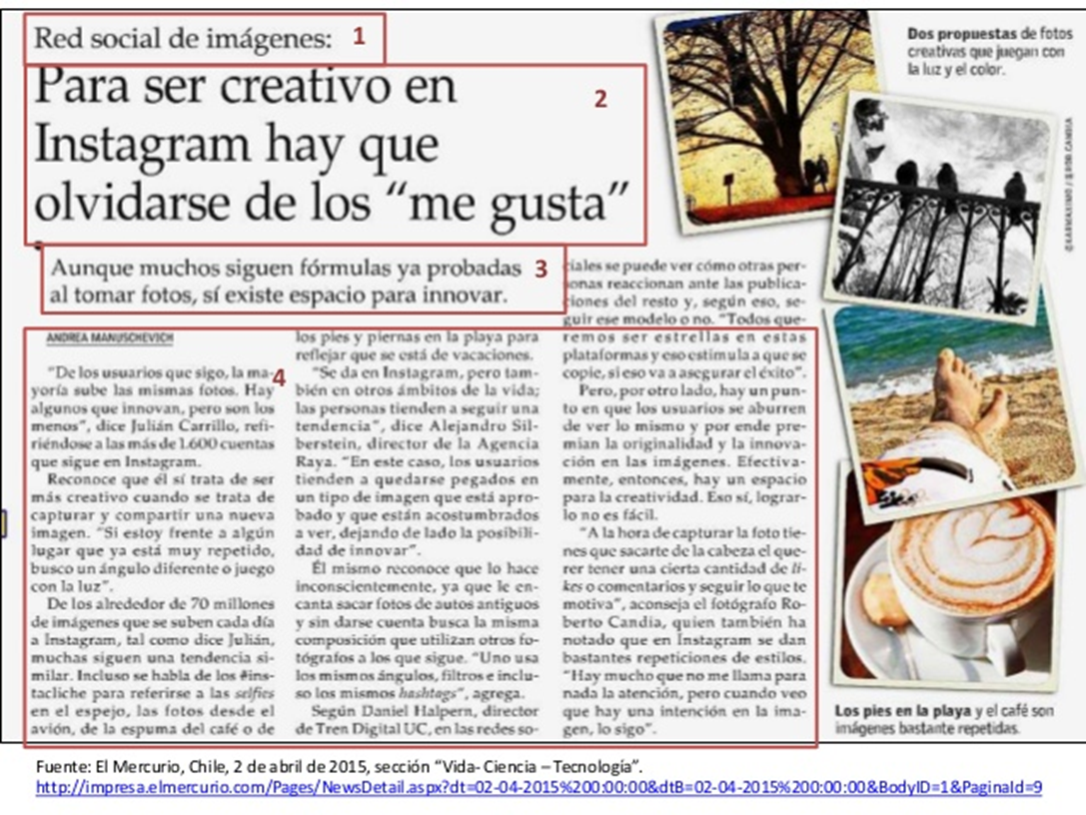
EJEMPLO NOTICIA

Slide 7

Estilo de la noticia
Para que un hecho sea noticia debe cumplir con cuatro condiciones:
1.- SER NOVEDOSO
2.- SER ACTUAL
3.-SER VERDADERO
4.- INTERESANTE.

Slide 8
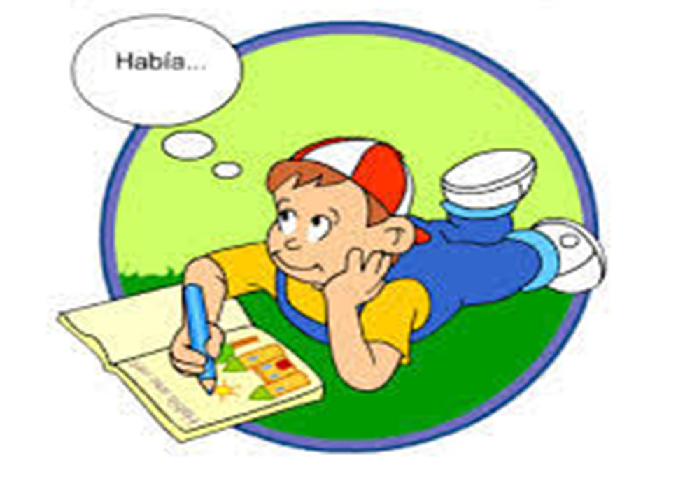
PARA REDACTAR CORRECTAMENTE UNA NOTICIA DEBEMOS PREVIAMENTE REALIZAR UNA PLANIFICACIÓN.
Vamos a realizar una noticia de la lectura complementaria del libro EL SECUESTRO DE LA BIBLIOTECARIA.

Slide 9


ESTRUCTURA DE LA NOTICIA
Secuestraron a la bibliotecaria Ernestina Laburnum.
LOS SECUESTRADORES PIDEN DINERO PARA EL RESCATE DE LA BIBLIOTECARIA
La señorita Ernestina Laburnum estaba de paseo por el bosque, cuando un grupo de bandidos la secuestraron .
La señorita Ernestina, ante el secuestro avisa que estuvo en contacto con niños con sarampión, el cual el jefe bandido no le da importancia porque él ya tuvo la peste. Pero los otros bandidos no se habían contagiado, sin embargo pasaron unos días y todos con pestes.
Por otra parte el consejo municipal no sabe que acciones debe tomar sobre el rescate, da la responsabilidad a la comisión de cultura, la que se reúne en dos semanas. La banda de secuestradores se encuentran muy enfermos y ahora la señorita Ernestina los cuida con recetas sacadas del libro de medicina que esta en la biblioteca. Además ella comienza a leer cuentos, porque los secuestradores nunca habían leído un libro y comienza a leer Alí Babá y los cuarenta ladrones, Alicia en el país de las maravillas.
Bajada o
subtítulo
r
Lead o Entradilla
Cuerpo de la noticia

Slide 10
.
ESTRUCTURA DE LA NOTICIA: EPIGRAFE O ANTETÍTULO
Es un texto breve que entrega un antecedente
importante para entender el titular y la noticia.
.
H

Slide 11

TITULAR
Es el título de la noticia,
destinado a captar la atención
de los/as lectores/as.

Slide 12

La bajada
Es una síntesis de lo más importante
del texto, por lo que debe
ser llamativa.
EJEMPLO:
La señorita Ernestina Laburnum estaba de paseo
por el bosque, cuando un grupo
de bandidos la secuestraron

Slide 13
Lead o Entradilla
Es el primer párrafo o unas líneas iniciales en
que se resume lo esencial del hecho noticioso.
Su redacción responde a las cinco preguntas
fundamentales:
quién, qué, cuándo,
dónde y por qué.
La señorita Ernestina, ante el secuestro avisa que estuvo en contacto con niños con sarampión, el cual el jefe bandido no le da importancia porque él ya tuvo la peste. Pero los otros bandidos no se habían contagiado, sin embargo pasaron unos días y todos con pestes.
.
.

Slide 14

Cuerpo de la noticia
Se da la información completa de la noticia.
La información va de más importante a lo menos
relevante.
Por otra parte el consejo municipal no sabe que acciones debe tomar sobre el rescate, da la responsabilidad a la comisión de cultura, la que se reúne en dos semanas….

Slide 15






Ahora, te invitamos a aplicar las diferentes técnicas de comprensión lectora para analizar y comprender de mejor forma una noticia.

Slide 16

PASO 1: ¿QUIÉN? ES LA/EL PROTAGONISTA DE LA NOTICIA
Se refiere al o a los protagonistas
de la noticia.
La bibliotecaria La señorita Ernestina Laburnum

Slide 17
¿QUÉ ? EL SUCESO
Contenido de la
noticia. El hecho,
lo que ocurrió.
Secuestraron a la bibliotecaria, piden dinero por el rescate y los secuestradores se contagiaron de peste.

Slide 18

Paso 3¿CUÁNDO ? EL TIEMPO
Hace hincapié al tiempo,
cuando ocurrió año, día,
hora, minutos.
Durante la tarde .

Slide 19

Paso 4¿Dónde? El lugar de los hechos.
El sitio, el lugar donde se
produce el acontecimiento.
Iba caminando por el parque.

Slide 20
PASO 5 : ¿CÓMO? LAS CIRCUNSTANCIAS.
El método, la manera
de producirse los hechos.
Iba caminando por el parque sola, la tomaron rehén, para cobrar dinero.

Slide 21
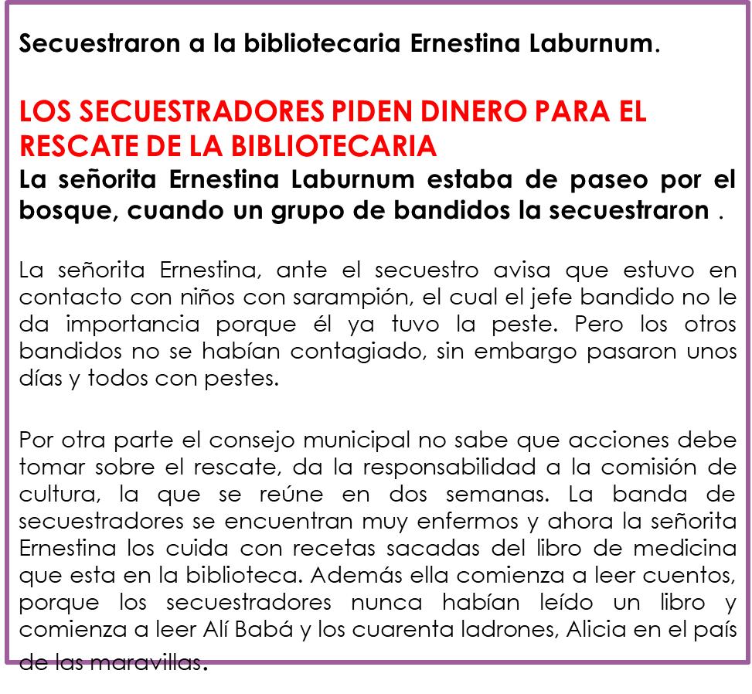

Slide 22
TICKET DE SALIDA
1.- Los textos NO literarios son:
A.- Informativo, que da a conocer sucesos reales.
B.- Narrativo que cuenta una historia.
C.- Lírico que da a conocer lo que siente.
D.- Dramático que cuenta tragedias.

Slide 23
2.- El titular se refiere a:
A.- La síntesis de lo más importante.
B.- Destaca y llama la atención del lector
C.- Es el primer párrafo de la noticia
D.- Demuestra el tiempo de la noticia.

Slide 24
3.-¿CUÁLES SON LAS PREGUNTAS PARA ANALIZAR Y ESCRIBIR UNA NOTICIA?
A.- ¿Cómo? ¿Cuándo y ¿Por qué?
B.- ¿Quién?,¿Qué?,¿Por qué? y ¿Dónde?
C.- ¿Quién?.¿Qué?,¿Cuándo?,¿Dónde? y ¿Cómo?
D.- ¿Quién?,¿Cuándo?, ¿Para qué, ¿Qué?

Slide 25

¡A TRABAJAR!
Ahora deberás escribir una noticia con los pasos señalados y seguir las instrucciones realizadas en la guía de trabajo.

